Slide 1
Gode råd – kunnskap for likestilling
Notes:
Gode råd – kunnskap for likestilling. Det har dobbel bunn – både å gi gode råd, og det å være gode råd for personer med funksjonsnedsettelse. Dette er et opplæringsopplegg for medlemmer i råd for personer med funksjonsnedsettelse.

Slide 2
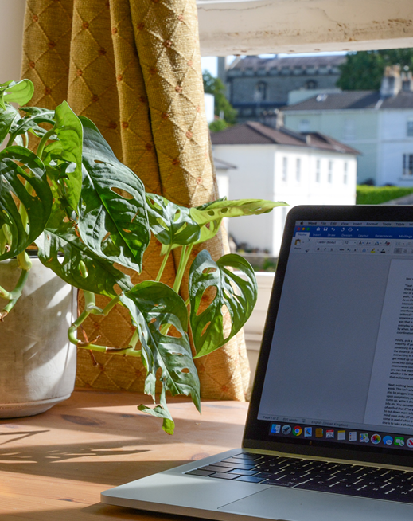
Gode råd – kunnskap for likestilling
• Nettside
• Nyvalgthefter
-kort hefte om kommunale råd
• Sjekkliste med tema
• Fylkesvis opplæring
Notes:
Fint

Slide 3
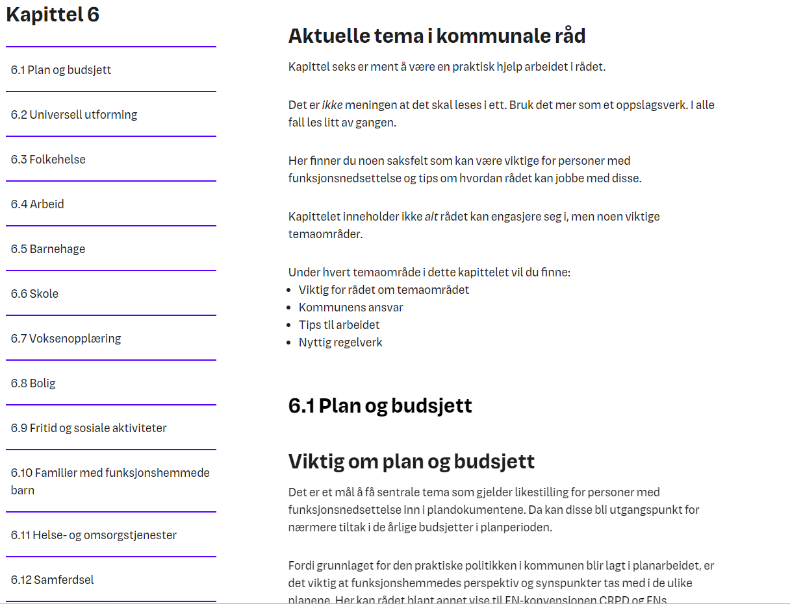
Kapittel 6.2 og 7.2 Universell utforming
Lenke til kapittel 6.2 Universell utforming
Lenke til kapittel 7.2 Universell utforming

Slide 4
Om universell utforming
Cato Lie, seniorrådgiver i FFO
Berit Therese Larsen, Interessepolitisk leder

Slide 5
Universell utforming (Uu) -et eget fagfelt som er stort og omfattende
Det finnes flere definisjoner på uu. I tillegg er det også i stadig utvikling, etter hvert som samfunnet utvikler seg – som ved syntetisk tale, og andre nye ikt-løsninger.
Gode råd-webinaret er ment som en hjelp i jobben i kommunale og fylkeskommunale råd for å gjøre det litt mer universelt utformet der dere bor. Vi vil gi en innføring i hva universell utforming er, og konkrete tips til jobbingen.
Universell utforming handler egentlig ikke om de ulike funksjonsnedsettelsene, og hvordan vi kan tilrettelegge for en med høreapparat eller rullestol. Det handler om hvordan vi kan lage et samfunn der alle kan delta, og der vi ikke ekskluderer gjennom løsningene vi velger og lager nye barrierer.
Når et miljø er universelt utformet er det sømløst og funksjonsnedsettelsen blir mer uvesentlig. Noen vil ha behov for hjelpemidler i tillegg, eller assistanse.
Det er likevel vanskelig å ha et webinar om dette uten å snakke om hva man bør tenke på rundt god universell utforming for ulike funksjonsnedsettelser. Vi har derfor invitert organisasjoner som representerer noen av gruppene for å snakke om dette. De er syn, hørsel, kognisjon og bevegelse.
Men det er viktig å huske at dette ikke er alle. Det gjelder for eksempel også mennesker med miljøhemming, det vil si intoleranser for noe i miljøet rundt seg – som tepper, beplantning, nøtter og parfyme. Det finnes gode veiledere og kartleggingsverktøy som dekker dette godt.
Om man gjør noe fullt ut universelt utformet, vil noen ha behov for hjelpemidler og/eller assistanse i tillegg.
(Muntlig innledning av Berit Therese Larsen)

Slide 6
Universell utforming - definisjon
Universell utforming er utforming av produkter og omgivelser på en slik måte at de kan brukes av alle mennesker, i så stor utstrekning som mulig, uten behov for tilpassing og en spesiell utforming.
Universell utforming innebærer at bygninger, omgivelser, transportmidler og produkter utformes slik at de kan brukes av alle mennesker, på en likestilt måte.
Notes:
Likestilt bruk
Universell tilgjengelighet sammenblanding av to begreper
Dersom alle kan komme inn på stasjonen og toget på en likeverdig måte snakker vi om universell utforming. Universell utforming handler om likestilt bruk.

Slide 7
Tilgjengelighet og tilrettelegging
Tilgjengelighet handler om å tilrettelegge for mennesker med spesielle behov (som regel grunnet funksjonshemninger), og berører områder som informasjons­ og kommunikasjonsteknologi, samferdsel og transport, byggverk og uteområder og produkter.

Slide 8
Hva er viktig når det gjelder universell utforming?
Universell utforming er nødvendig for noen, men bra for alle!
Interesseorganisasjonene jobber for et samfunn der mennesker som lever med funksjonshemning og kronisk sykdom har like muligheter til å delta på alle områder i samfunnet.
En viktig forutsetning for at vi lykkes med dette er at Norge blir universelt utformet i så stor grad som mulig så raskt som mulig.
Vår konklusjon: Det går for sakte og mye gjenstår!
Her spiller kommunale råd en viktig rolle!

Slide 9
Rolleforståelse
• Rådsmedlemmene har ikke ansvaret for at
løsningen skal bli universelt utformet.
• Vi må ikke ha alle løsningene. De må finnes og
utvikles av flere aktører. Vi må synliggjøre
behovene
• Gode arbeidsbetingelser: Respekt for vår rolle, god dialog, tidlig inn, reell medvirkning.
• Viktig å huske på alle gruppene vi representerer.

Slide 10
Universell utforming - hva er status?
Fra Hurdalsplattformen:
Universell utforming er helt nødvendig for å gi alle mulighet til å kunne delta likeverdig på alle samfunnsområder.
Gjennomføre «Veikart for universelt utformet nærskole» innan 2030

Slide 11
Universell utforming - Hva er status?
Fra partiprogrammene til Ap, Sp og SV:
Arbeiderpartiet har som mål at Norge skal være universelt utformet innen 2035. (Ap)
Arbeide for at det norske samfunnet skal være universelt utformet innen 2035 og tilgjengelig innen 2025. (Sp)
Norge skal være universelt utformet innen 2035. Et universelt utformet samfunn er et bedre samfunn for alle. (SV)
Notes:
Partiprogrammene til de ulike partiene som er i regjering med støttepartiet SV har gode formuleringer i sine program, men vi ser ikke mye av dette i praktisk politikk.
Håkonshallen er ikke prioritert.

Slide 12
Status på byggområdet
Negativt
Kun 7 % av offentlige bygninger i norske kommuner hadde tilgjengelig inngangsparti for nedsatt bevegelse (tall fra 2015). Kun 20 % hadde tilgjengelig inngangsparti for personer med nedsatt syn.
Det stilles ikke krav til når eksisterende bygg skal være universelt utformet.

Slide 13
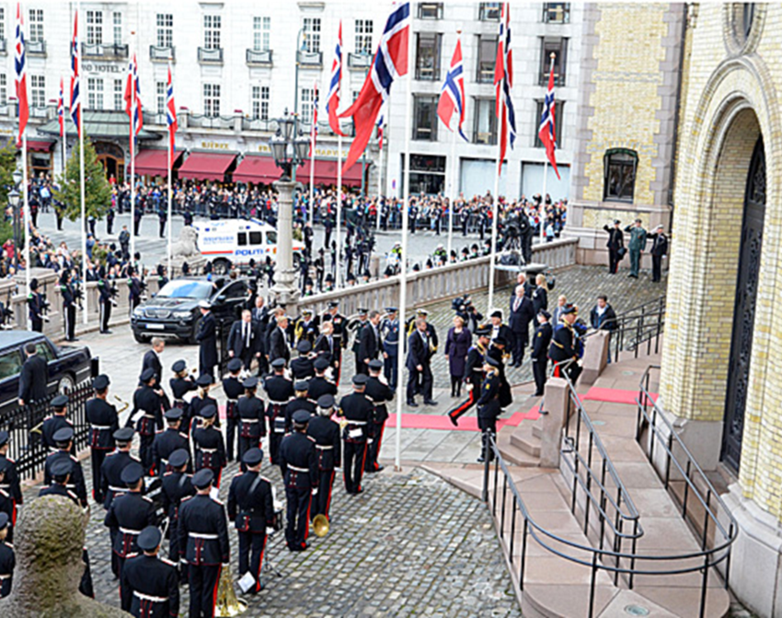
Status på byggområdet
Positivt
Statsbygg har 2025 som frist for universell utforming av sine bygg, og er i rute med dette.
Alle nye offentlige bygg skal bygges universelt utformet (men resultatene er dessverre ikke alltid gode nok).
Det skjer mye positivt i mange kommuner når det gjelder senking av fortauskanter og etablering av ledelinjer.

Slide 14
Bevegelse
Hva ser vi etter når det gjelder bevegelse?
Cato Lie, FFO, seniorrådgiver

Slide 15
Bevegelse - mulige barrierer
• Areal
Nok plass til å manøvrere manuell og elektrisk drevet rullestol
• Stigningsgrad
Ingen eller svak stigning
• Trinnfritt
Ikke kanter og terskler
• Heis
Må inngå i hoved-løsningen. Trapp suppleres med
heis. Rampe ved mindre nivåforskjeller

Slide 16
Bevegelse - mulige barrierer forts.
• Passasjer
Brede nok dører, korridorer og gangveier.
• Kort avstand
Samle viktige funksjoner.
• Underlag
Jevnt og fast
• Rekke- og sikthøyde
tilpasset både stående og sittende, skilt, skranker, automater, utstyr.
• Enkel håndtering
Dører og utstyr må kunne betjenes med liten kraft.

Slide 17
Hva ser vi etter når det gjelder kognitive funksjonsvariasjoner?
Kognisjon
Sharam Ariafar
SAFO - Samarbeidsforumet av funksjonshemmedes organisasjoner/ NFU-
Norsk Forbund for Utviklingshemmede
Daglig leder i Special Needs Toys Norway
www.specialneedstoys.no
shahram@specialneedstoys.no

Slide 18
Hva betyr universell utforming for kognitive funksjonsvariasjoner
Universell utforming betyr å lage omgivelser og systemer som er tilgjengelige for alle, også de med kognitive funksjonsvariasjoner.
Personer med kognitive utfordringer kan ha vansker med læring, hukommelse, språk, oppfattelse av tid og problemløsning.
Målet er å sikre at alle kan delta i samfunnet på lik linje.

Slide 19
Forenkling av informasjon
Forenklet og lett forståelig informasjon er viktig for å hjelpe personer med kognitive utfordringer.
Klart språk og korte setninger.
Visuell støtte med symboler og bilder.
Audiovisuell informasjon for alternative måter å forstå på.

Slide 20
Struktur og forutsigbarhet
Personer med kognitive utfordringer trenger ofte klare rutiner og struktur.
Tydelige rutiner og visuelle fremstillinger av tid.
Fargekoding og enkle kart for å navigere i komplekse miljøer.

Slide 21
Bruk av teknologi
• Teknologisk støtte kan gjøre hverdagen enklere for personer med kognitive utfordringer.
• Digitale verktøy som apper for planlegging.
• Tilpassede nettsider med enkelt grensesnitt.

Slide 22
Sanseinntrykk og miljøkontroll
• Redusering av sensorisk støy og tilpassede
sanseinntrykk er viktig.
• Rolige soner i offentlige rom.
• Tilpassede lyd og lyssignaler for varsling.

Slide 23
Tilpasset sosial interaksjon
• Sosial støtte og fadderordninger kan
bidra til trygghet.
• Støttepersoner eller faddere for å
veilede i sosiale settinger.
• Tydelige retningslinjer for sosial atferd.

Slide 24
Fleksible løsninger og opplæring
• Tilpasning og fleksibilitet i oppgaver og kommunikasjon er
avgjørende.
• Fleksible løsninger i oppgaver som gir tid og pauser.
• Alternative former for kommunikasjon som tegn til tale
eller symboler

Slide 25
Hva ser vi etter når det gjelder syn?
Syn
Terje André Olsen, FFO
Forbundsleder i Norges Blindeforbund
www.blindeforbundet.no

Slide 26
Hva ser vi etter når det gjelder universell utforming og svaksynte og blinde?
Selvstendighet – kunne ta seg frem og benytte seg av tjenester selvstendig som svaksynt eller blind
Sikkerhet – kunne ta seg frem i det offentlige rom uten å være i fare fordi man er svaksynt eller blind.
Inne
Ute
Informasjon

Slide 27
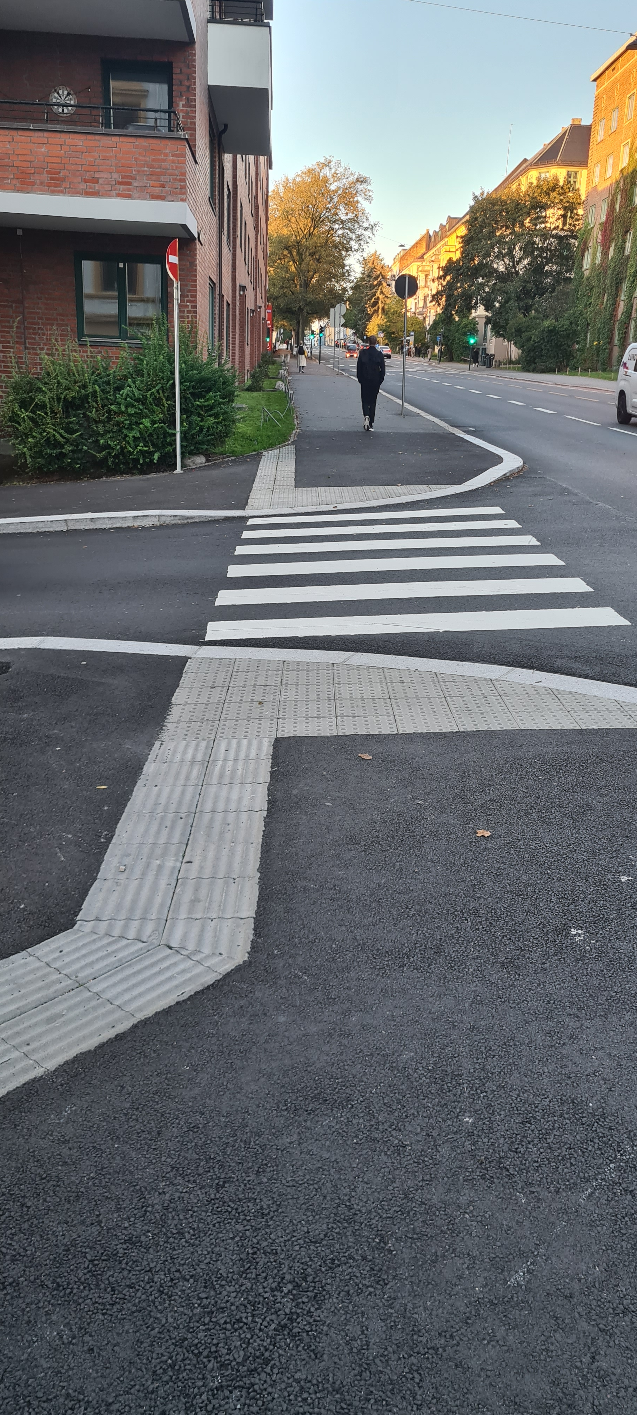
Utendørsområdet
Ledelinjer – Spesielt viktig på store områder, eller steder der man ønsker å dirigere hvor flyten skal gå.
Klar bane – Unngå hindringer der det er naturlig å gå. 2,25m fri høyde.
Nivåforskjeller – må sikres så man ikke faller. (Eks. sittetrapper)
Trapper – Markering av trinn med kontrastfarge og varselfelt (knotter) før og etter trapp. Eller kanskje ikke trapp i det hele tatt. Håndledere.
Gangfelt – Ledelinjer inn mot gangfelt – varselfelt før man kommer til gaten, så det er mulig å kjenne når man er i gaten. Bruke Sebrastriper. Lyd i lyskryss.
Skille ulike trafikantgrupper (Syklende, gående, kjørende)

Slide 28
Publikumsbygg og inneområder
Inngangsparti – Knapper i stedet for touchpanel, markering med stor skrift og punktskrift. God kontrast, ledelinjer slik at man finner inngangen.
Døråpnere må ha kontrastfarger og være i nærheten av døren, men ikke slik at man støter sammen med døren.
Skilt – Stor skrift, god kontrast og punktskrift der man faktisk kommer til.
Besøksregistrering må være mulig om man ikke ser. Universelt utformede løsninger eller bemanning.
Lys – Godt lys, gode kontraster ikke motlys/blending.
Inventar og møbler må stå i kontrast til gulv og vegger.
Trapper – Markering med kontrastfarger ytterst på trinn og bruk av varselsfelt. Håndledere.
Heis – knapper for hver etasje, markering med punkt, talende annonsering av etasjer.
God Akustikk – Gjør det lettere å høre hverandre og å orientere seg.

Slide 29
Informasjon
Ikke bare visuelt - Informasjon må gis på lyd i tillegg til vanlig skrift.
Filmer må synstolkes - så man får med seg budskapet
Presentasjoner må beskrives når de vises frem. Hvis du sier hva som står, så fortell det.
Tenk, vil de som ikke ser kunne motta informasjonen?
Mer informasjon om universell utforming og syn på www.blindeforbundet.no

Slide 30
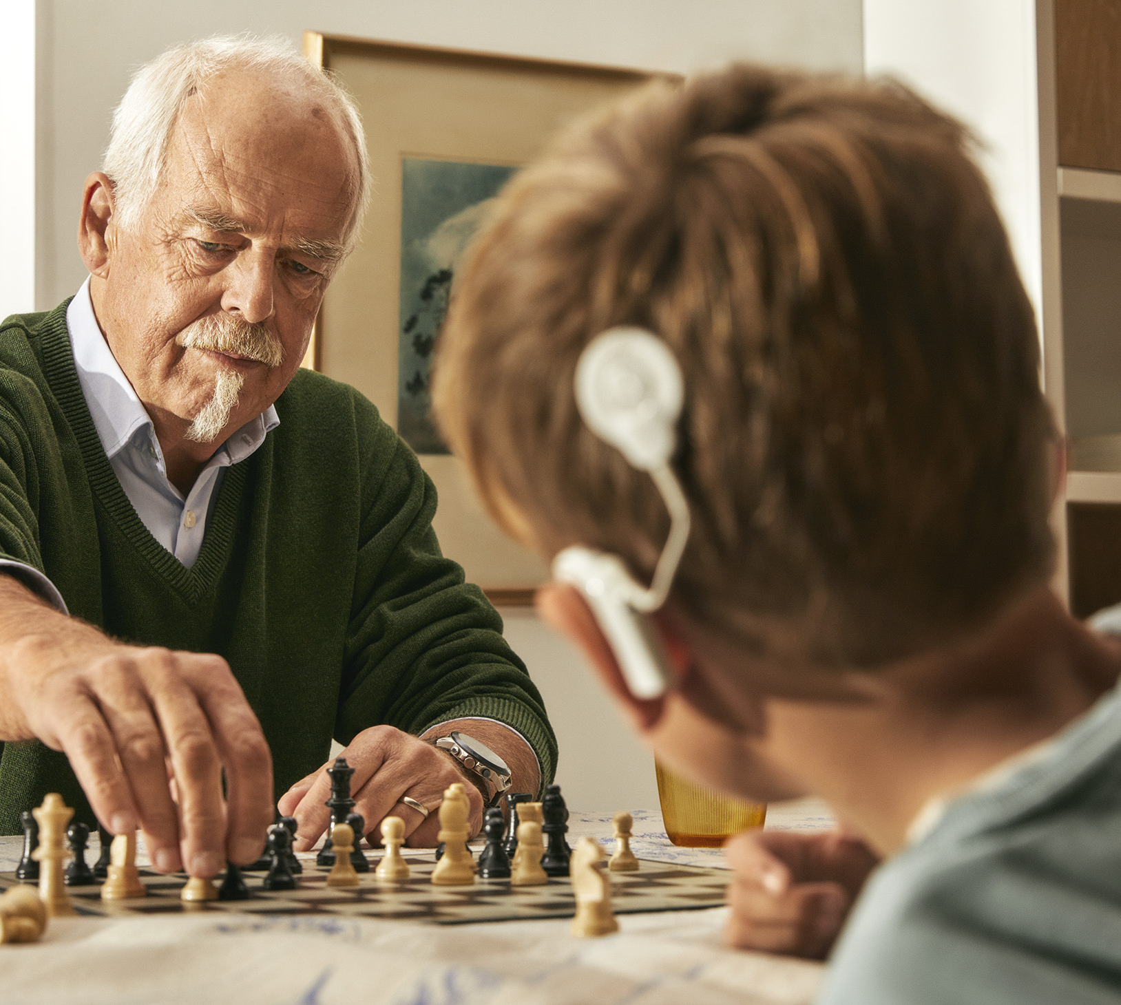
Hørsel
Hva ser vi etter når det gjelder hørsel?
Øydis Lebiko, politisk rådgiver, FFO/ Hørselshemmedes Landsforbund - HLF

Slide 31
Mennesker med hørselsutfordringer har ofte vansker med kommunikasjon, språklig samhandling og å få med seg informasjon

Slide 32
• Gode lysforhold som bedrer muligheter for
munnavlesning
• Visuell informasjon som informasjonsskjermer og tavler,
for eksempel. Rute- og sanntidsopplysninger og
kønummersystemer
• Alt som sies over høyttaleranlegg må komme på skjerm
• Teksting av videoer
• Brannvarsling via lys
• Skriftlig kommunikasjon bl.a til legevakt

Slide 33
Et universelt utformet lydmiljø
Gode lydforhold som minsker bakgrunnsstøy og støy fra omgivelsene (akustikk)
Lyd- og taleoverføringsanlegg

Slide 34
God lyd for alle
Nedsatt hørsel
APD
ADHD
Konsentrasjonsutfordringer
Dysleksi
Flerspråklige
Synsproblematikk
Språkvansker

Slide 35
TEK 17, teknisk forskrift til plan- og bygningsloven
§ 13-6. Lyd og vibrasjoner
(4) I byggverk for publikum og arbeidsbygning skal det være lyd- og taleoverføringsutstyr, med mindre det kan dokumenteres at dette er unødvendig for å oppnå god taleforståelse. Inngangen til rom med forsterket lyd- og taleoverføring skal være tydelig merket.
VTEK
Rom der bruken forutsetter god taleforståelse er for eksempel større undervisningsrom og auditorier, konferanserom, kirkerom, teatersaler, kinoer, terminaler, idrettshaller og lignende. For å oppnå god taleforståelse på kort og lang avstand kan det være nødvendig med utstyr både for lydoverføring og lydutjevning, eventuelt med høyttalere med spesiell retningsvirkning.

Slide 36
Kommuner som fjerner barrierer
I 2021 fikk seks skoler i Oslo installert lydutjevningsanlegg i alle undervisningsrom. Prosjektet ble kalt «Forbedret lydmiljø i Oslo-skolen». Dette i tillegg til oppgradering av romakustiske forhold.
Resultatet var bedre læringsmiljø og mindre stigmatisering for blant annet andre hørselshemmede
I forbindelse med prosjektet ble det laget en veileder for installering av lydutjevningsanlegg i skolen

Slide 37
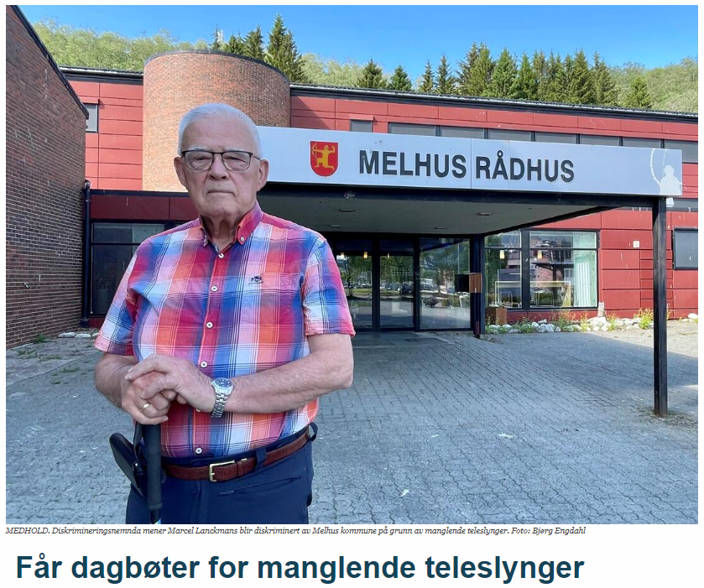
«Nemnda har nå slått fast at manglende teleslynge brøt med regelverket for universell utforming, og har pålagt kommunen å rette opp i manglene.»
Flere bygg rettet mot publikum i Melhus kommune hadde ikke teleslynge, og kommunen ble klaget inn til Diskrimineringsnemda.

Slide 38
Universelle lydløsninger
• Uavhengig av høreapparat
• Høyttalerlyd for alle
• Trådløs overføring til høreapparat
• Tilpasset kommunikasjonsformen
NS 8179 Lydtekniske løsninger for universell utforming

Slide 39
Les mer i vår Universell utformingsguide [hlf.no].

Slide 40
Hvordan bruke kommunale planer for å fremme universell utforming?
Kommunale planer, parkering og uteområder - tilsyn
Kristian Lian
SAFO/ Interessepolitisk rådgiver i NHF

Slide 41
• Plan og bygningsloven, forskrifter (TEK) og
veileder
• Kommuneplanens samfunnsdel
• Kommuneplanens arealdel
• Reguleringsplaner
• Temaplaner/ sektorplaner
• Kommunedelplan/områdeplan
• Alle kommuner må vedta en planstrategi i
perioden
• PBL § 10-1 sier at kommunen bør legge
opp til bred medvirkning og debatt for
allmennheten som grunnlag for
behandlingen.
Planverket

Slide 42
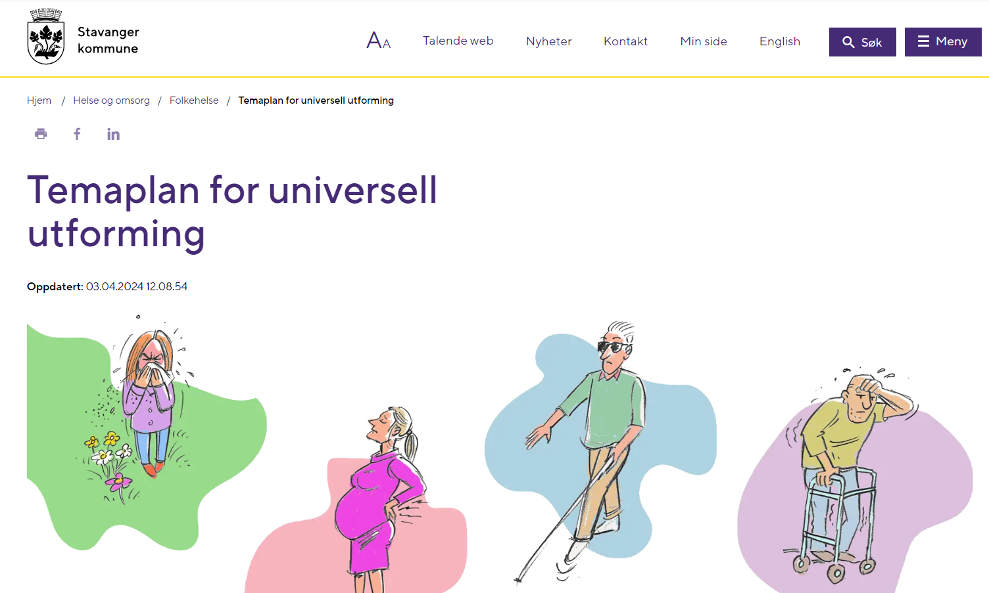
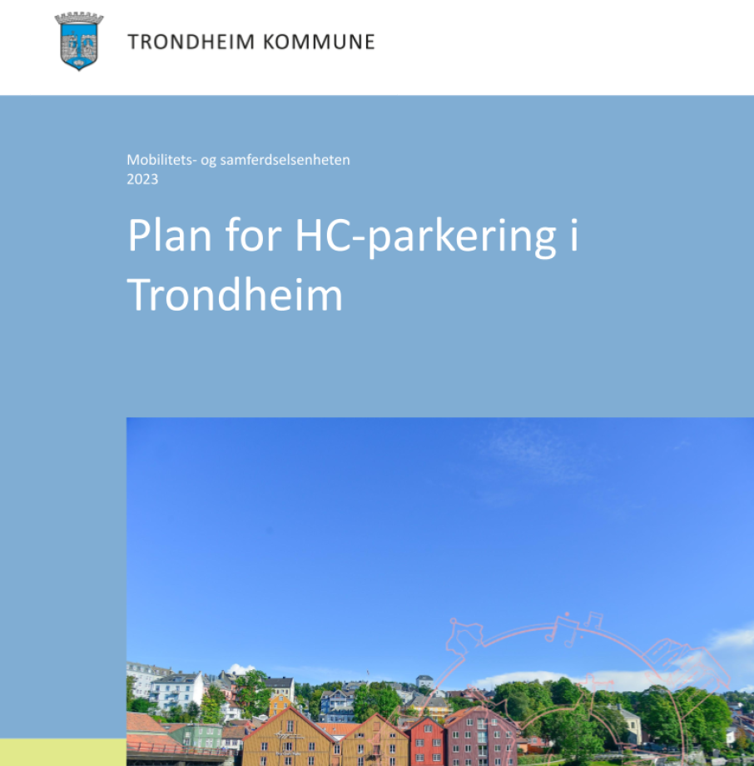
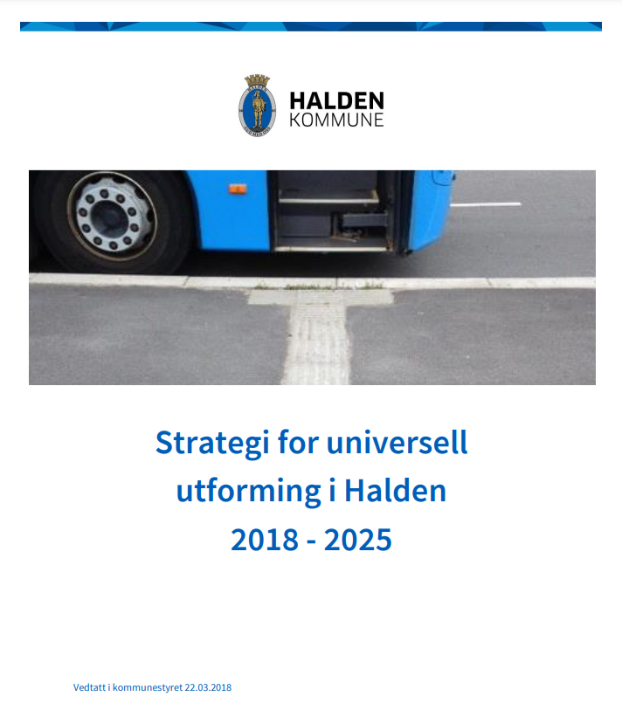

Slide 43
Bruke planverket
Planbestemmelser kan ikke stille strengere krav til tekniske løsninger i det enkelte bygg enn de minimumskrav som fremgår av byggteknisk forskrift.
Det er adgang til å stille krav om at en viss andel eller et visst antall boenheter i planområdet må oppfylle tilgjengelighetskravene i TEK.
Bodø, KPA: For boligprosjekter og i reguleringsplaner for boligbebyggelse med 10 boenheter eller flere, skal minimum 10 % av boenhetene være tilgjengelig for personer med funksjonsnedsettelse, jf. byggeteknisk forskrift (TEK). I prosjekter/områder med færre enn 10 boenheter skal minimum 1 boenhet være tilgjengelig for personer med funksjonsnedsettelse.

Slide 44
§ 8-2.
Opparbeidet uteareal med krav om universell utforming
(1) Følgende opparbeidet uteareal skal være universelt utformet slik det følger av bestemmelser i forskriften:
uteareal for allmennheten
uteareal for boligbygning med krav om heis
uteareal for byggverk for publikum
uteareal for arbeidsbygning.

Slide 45
Gangatkomster til uteoppholdsareal med krav om universell utforming skal
være trinnfrie
ha stigning som ikke er brattere enn 1:15, unntatt strekninger inntil 5,0 m som kan ha stigning som ikke er brattere enn 1:12
ha hvileplan på minimum 1,6 m x 1,6 m for hver 1,0 m høydeforskjell
ha fri bredde minimum 1,8 m, unntatt for strekninger inntil 5,0 m som kan ha fri bredde minimum 1,4 m
§ 8-7. Gangatkomst til uteoppholdsareal med krav om universell utforming

Slide 46
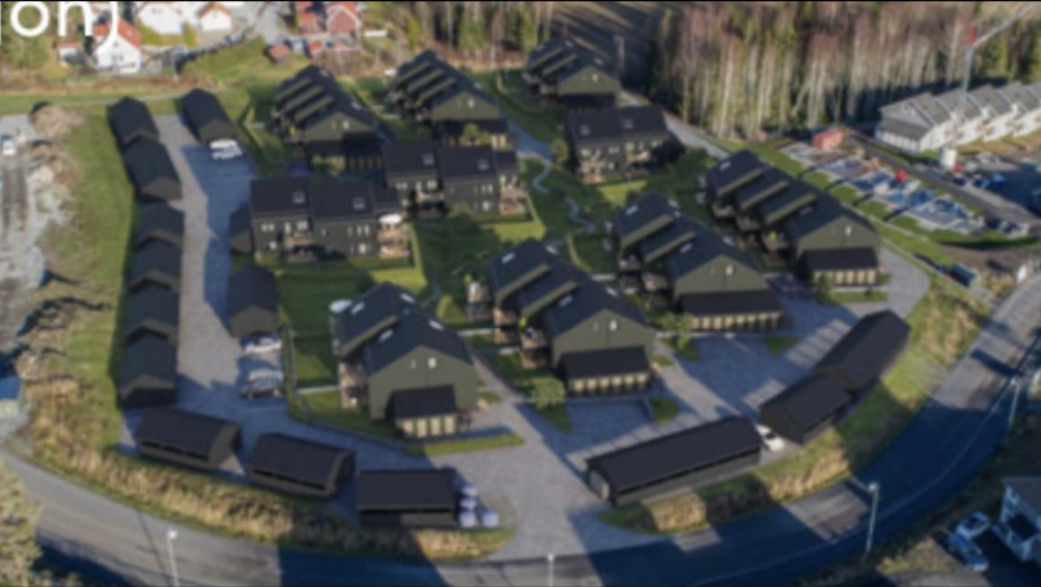

Slide 47
Lillehammer, KPA
Felles uteoppholdsareal
Felles uteoppholdsareal, inkludert minst 1 adkomst, skal være universelt utformet.
Leke- og aktivitetsplasser skal, så langt det er mulig, følge prinsipper om universell utforming. Minst ett lekeapparat skal være funksjonsåpent og universelt tilgjengelig
kpa-bestemmelser-og-retningslinjer-sist-endret-230123.pdf (lillehammer.kommune.no)

Slide 48
§8-3 (3) Uteoppholdsarealer skal utformes slik at personer ikke utsettes for farer. Følgende skal minst være oppfylt:
(5) Følgende gjelder i tillegg for uteoppholdsarealer med krav om universell utforming:
a) Opparbeidet areal avsatt til lek og rekreasjon skal ha et horisontalt felt med fast dekke på minimum 1,6 m x 1,6 m som muliggjør deltakelse og likestilt bruk.

Slide 49
Om planforslag i KPA
Hamar: Ved utarbeidelse av reguleringsplaner skal det tas inn bestemmelser som sikrer universell utforming. I alle plan- og byggesaker skal det redegjøres for hvordan universell utforming er ivaretatt, i henhold til de til enhver tid gjeldende krav og retningslinjer. Arbeid som er nevnt i plan- og bygningslovens § 20-1 og 20-2 kan ikke settes i gang før tilfredsstillende løsninger for universell utforming er dokumentert, jf § 5-4 i byggesakforskriften
Forslag i Trondheim: Alle planforslag skal redegjøre for universell utforming i planområdet og i sammenheng med omgivelsene. Der det kan oppstå konflikt mellom ulike hensyn, skal planarbeidet avveie alternative løsninger basert på prinsippet om inkludering og likestilt bruk, og hensynet til universell utforming skal veie tungt.
Gjøvik: Planbeskrivelsen skal avklare hvordan planforslaget ivaretar hensynet til universell utforming. Det skal redegjøres for hvorfor valgte terreng- og planløsninger og arkitektoniske grep sikrer likestilt tilgjengelighet og høy brukskvalitet for flest mulig borgere/brukere, uavhengig av individuelle og demografiske forutsetninger som alder og funksjonsevne.

Slide 50
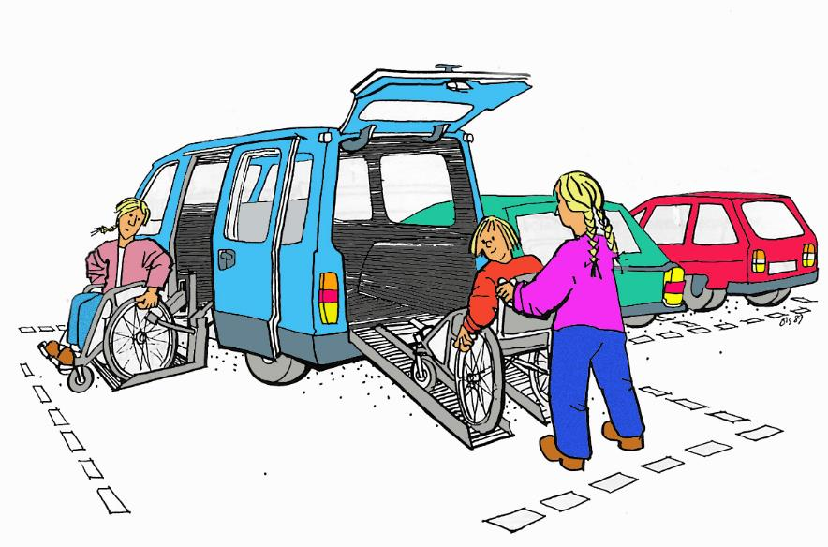
Parkering

Slide 51
Parkering
TEK 17
Bygning med boenhet med krav om heis, byggverk med krav om universell utforming og uteareal for allmennheten, skal ha tilstrekkelig antall parkeringsplasser for forflytningshemmede der det er stilt krav om parkering i eller i medhold av plan- og bygningsloven.
For disse parkeringsplassene gjelder følgende:
• Parkeringsplassen skal være nær
hovedinngang.
Veiledning:
Det må være tilstrekkelig, men alltid minst én parkeringsplass for forflytningshemmede der det anlegges parkeringsplasser.
TEK 10
Bygning med boenhet med krav om heis og byggverk med krav om universell utforming skal ha tilstrekkelig antall parkeringsplasser for forflytningshemmede og tilstrekkelig annen oppstillingsplass for rullestol, barnevogn mv.

Slide 52
Antall plasser
I Parkeringsforskriften § 61 som gjelder vilkårsparkering (betalingsparkering), tolkes «tilstrekkelig» med «at det i alminnelighet til enhver tid er en ledig reservert plass».
På parkeringsområder med 50 plasser eller mer, er virksomheten likevel ikke forpliktet til å reservere mer enn fire prosent av plassene til forflytningshemmede med parkeringstillatelse. På parkeringsområder med opptil 50 plasser, er virksomheten ikke forpliktet til å reservere mer enn to plasser.

Slide 53
Antall plasser
NHF mener minst 5 %, og minimum 2 plasser, av parkeringsplassene skal være reservert forflytningshemmede.
Statens Vegvesen Håndbok V129 har følgende anbefaling:
Antallet vurderes i hvert enkelt tilfelle, men ved mindre anlegg (inntil 50 – 100 plasser) anbefales minimum 10 % av plassene reservert. For større anlegg (over 100 plasser) reserveres ca. 5 % av plassene for forflytningshemmede.

Slide 54
Kommuneplanens Arealdel
Trondheim og Molde: 5%
Bergen og Lillehammer: Minimum 10 % av parkeringsplassene skal være utformet og reservert for bevegelseshemmede.

Slide 55
Parkeringsforskriften § 63. Størrelse, utforming og plassering av plasser
Plass tilrettelagt for forflytningshemmet, jf. § 61, skal som hovedregel være minst 4,5 X 6 meter. Langsgående plass på offentlig ferdselsåre kan likevel ha alminnelig bredde. Der forholdene er slik at det på annen måte sikres tilgjengelighet for side- og bakmontert rullestolheis kan også plassen i andre tilfeller være mindre.

Slide 57
Trondheim kommune parkeringsplan
«Lengden på langsgående HC-parkeringsplasser bør være noe lengre enn 6 meter, for å sikre manøvreringsareal og plass til biler som har heis bak. Her skal bredden på parkeringsplassen økes med 2 meter.»
Trondheim, KPA
«Det bør sikres fri høyde på minst 2,6 meter på HC-parkeringsplass ved hovedinngang eller heis.»

Slide 58
Antall HC plasser boligbebyggelse - Ny KPA, Trondheim
§ 14.1 Antall parkeringsplasser for boligbebyggelse
Byggesone 2: maks 0,6 (60% av boenhetene skal ha en P-plass)
«Siden det i henhold til ny KPA skal oppføres færre bilparkeringsplasser er det satt at det nye kravet til antall plasser for forflytningshemmede skal være den høyeste verdien av enten 5 prosent av alle bilparkeringsplasser eller 1 bilparkeringsplass pr. 3000 m»

Slide 59
Parkering i borettslag og sameier – du har ikke krav på å få en HC plass
Borettslag/sameier har gjerne to modeller for hvordan parkeringsplasser disponeres.
Styret disponerer plassene
Hver plass tilhører en konkret leilighet
Eierseksjonsloven (for sameier):
En seksjonseier med nedsatt funksjonsevne, som disponerer en ordinær parkeringsplass i sameiet, kan kreve å få bytte til seg tilrettelagt parkeringsplass. Et slikt bytte forutsetter at det finnes tilrettelagte p-plasser tilgjengelig i sameiet og gjelder uavhengig av om plassen er seksjonert som tilleggsdel eller organisert som fellesareal. Bytteretten gjelder bare for tilfeller hvor en seksjonseier med nedsatt funksjonsevne allerede disponerer en ordinær parkeringsplass som kan byttes bort.

Slide 60
Tilsyn
Kommunen er pålagt å føre tilsyn etter pbl. § 25-1, første ledd.
Dokumenttilsyn
Stedlig tilsyn
Det er laget en egen app for uu ved stedlig tilsyn
Kommunen kan iverksette vilkårlige tilsyn, tematilsyn (UU) eller velge å foreta tilsyn i form av stikkprøver med tiltak i spesielle områder m.m.
Trondheim, Stavanger og Kristiansand er flinkest i klassen på stedlige tilsyn på UU

Slide 61
Tilsyn
Dersom det ved tilsyn påvises forhold i strid med regelverket: kommunen kunne holde tilbake midlertidig brukstillatelse eller ferdigattest til forholdet er rettet.
Kreve uavhengig kontroll etter SAK10 § 14-3.
Kommunen kan rette reaksjoner mot ansvarsretten i form av advarsel eller tilbaketrekking av godkjenning.
Kommunen kan gi tvangsmulkt, forelegg eller overtredelsesgebyr

Slide 62
DOt.prp.nr. 45 kapittel 12.2: ”Tilsyn skal ikke erstatte eller fungere som kontroll. Det viktige for kommunens rolle er at den ikke peker på konkrete løsninger, og at den klargjør at den ikke påtar seg kontrollansvar.”
Det er altså ikke bygningsmyndighetenes oppgave eller ansvar å angi eller foreslå løsninger.

Slide 63
Oppsummert
Kommuneplanens samfunnsdel bør si noe om universell utforming
Kommuneplanens Arealdel bør si noe om UU og parkering (antall og utforming)
Reguleringsplaner
Parkering, UU, avstander mellom funksjoner, holdeplasser
Kommunen bør ha stedlige tilsyn på UU

Slide 64
Konkrete tips til rådsarbeidet

Slide 65
Innkomne spørsmål
Hvordan sikre at rådet blir med på listen av hvem som skal være med på nye kommunale prosjekt?
Dette må avtales eller vedtas. Rådet kan sette opp liste over hvilke saker de ønsker å bli involvert i.
Hvordan unngå at rådets påvirkning drukner i den kommunale saksbehandlingen?
Politikerne i rådet har mulighet til å vise til rådets uttalelse
Snakk med andre politikere om saken, slik at de blir oppmerksomme på den
Hvordan få til krav om universell utforming på steder med alkoholservering og kommunen kun hensyntar alkoholloven som ikke har 1 ord om uu?
Alle kommuner har en alkoholpolitisk plan. Her er det mulighet for å stille krav til UU for nye skjenkebevillinger. Helsedirektoratet: Kommunene kan kreve tilgjengelighet for å gi skjenkerett (handikapnytt.no)
Lillehammer:
«Det settes som vilkår for fast skjenkebevilling at det tilrettelegges for tilgjengelighet for folk med bevegelseshemninger. Om ikke dette vilkåret kan oppfylles som følge av bygningsmassenes karakter eller vernestatus, kan det etter søknad gis dispensasjon fra dette kravet.»

Slide 66
Hva er det som hindrer at regelverket blir fulgt i dag? Hvorfor kommer fortsatt flere prosjekter, bygg og arrangement til en sein fase før noen påpeker at UU mangler?
Store byggeprosjekter har ofte endringer som følge av innspill fra naboer, verneinteresser, Statsforvalter/fylkeskommune, grunnforhold osv. Ofte ser vi ikke feil før etter at de er bygd. Dersom kommunen er strenge i sitt Tilsyn vil dette være preventivt. Skjer ofte endringer fra tegninger til ferdig. Kommunen følger ikke med underveis, men skal føre tilsyn til slutt.
Hva kjennetegner de kommunene/tilfellene hvor det fungerer og det kommer på plass i en tidlig fase?
Vilje og jevnlig oppmerksomhet. God kontakt med Rådet og organisasjonene. Politisk forventning om at dette skal bli bra for alle.
Hvordan få en tidligere pilotkommune til å ta Uu på alvor?
Være stolt av tidligere arbeid. Skryte av resultater og hvordan dette gir likestilling. Vedtak i ulike planer.
Kan organisasjonane lage ei huskeliste som rådet kan bruke når vi får oversendt planar til uttale? Når gamle bygg vert renovert. Og når nye kommunale bygg vert sett opp, samt når nye fortau, gater og bruer vert bygd. JA
(Når slik huskeliste blir laget, vil den bli lagt ut på Gode-råd-siden).

Slide 67
- Er dysleksivennlig språk en del av universal utforming?
Et klart språk er nødvendig for noen og bra for alle. Å ha tilgjengelig opplesning av tekst vil også være en hjelp for å inkludere alle. Så man kan definere dette i universell utforming.
Hvordan kan man få innflytelse over bydelen å vurdere andre aspekter ved universell utforming, som tilrettelagt
kommunikasjon?
Tilrettelegging og hjelpemidler vi noen ganger være behov for selv om utformingen oppfyller kravet til universell utforming. Bruk gjerne argumentasjon om at god kommunikasjon er bra for alle, for eksempel slik HLF argumenterer rundt at god lyd også er bra for personer med ADHD, konsentrasjonsutfordringer, dysleksi, flerspråklige, med ulik syn og språkvansker. God akustikk i et rom er for eksempel godt for alle, og alle kan ha nytte av opplest tekst. Vi kan også anbefale å se nærmere på Gode råd-sidene,
kapittel 3 – om arbeidet i rådet og kapittel 4 om samarbeidet, rådgivningen og nettverket. Disse to kapitlene gir innspill som kan fremme muligheten for gjennomslag.

Slide 68
Rådet må bidra til at kommunen….
fjerner dagens barrierer og sikrer likestilt tilgang for alle innbygger
har kompetanse på universell utforming menneskerettigheter
sikrer medvirkning fra rådet og fra funksjonshemmedes organisasjoner
skaffer oversikt, kartlegger status for bygg, transport, omgivelser og IKT
lager en plan - hva kan løses raskt og mer langsiktig?
bidrar til politiske vedtak slik at det settes av midler som sikrer framdrift og resultater.

Slide 69
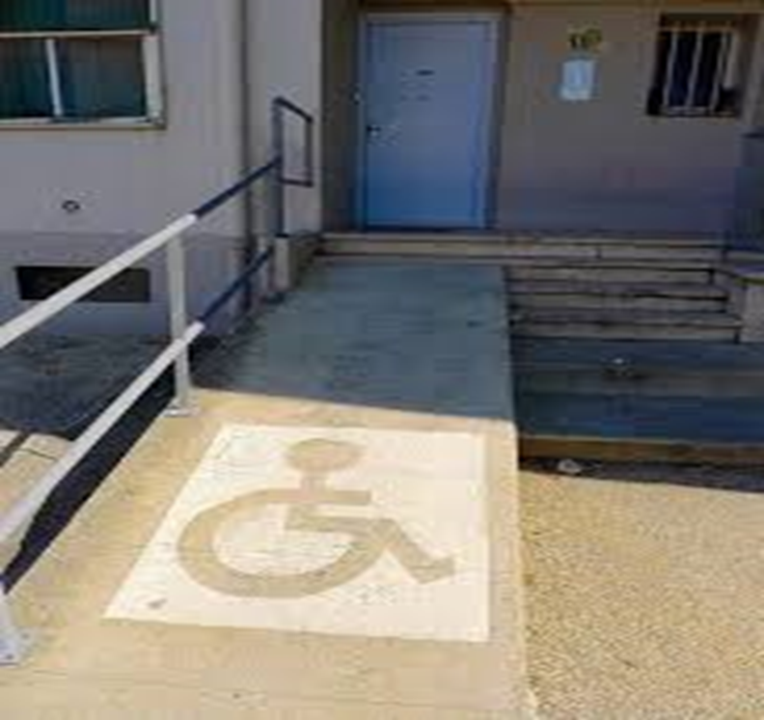
Eksempel på hvordan det ikke skal gjøres

Slide 70
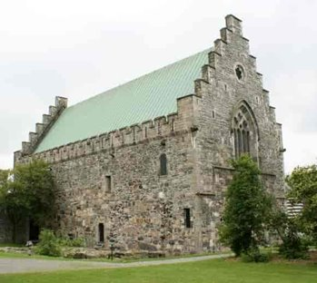
Kan vernede bygg bli tilgjengelige?
Det er laget en plan for oppgradering av
Håkonshallen slik at den blir tilgjengelig,
Men det er ikke satt av midler til
oppgradering i de seneste 3 statsbudsjett.

Slide 71
Ja, vernede bygg kan bli tilgjengelige!
Kulturminnevern går ikke foran krav om universell utforming. Lovene er likestilt.
Kunnskapen blant fagpersoner varierer. Her må rådene bidra med sin kunnskap.
Det er viktig at rådene gir innspill fra start og deltar i hele prosessen.
Målet må være at byggene blir universelt utformet i så stor grad som mulig.
Foto: Øivind Möller Bakken, Det kongelige hoff

Slide 72
Akershus slott et unikt prosjekt
• Viktig bygg: Regjeringens representasjonslokaler
• Opprinnelig plan: Heis i Blåtårnet
• Mange protester fordi det ikke var en likestilt løsning
• Løsningen ble fjerning v høyre del av Arneberg-trappen som ble erstattet
med heis som ga likestilt inngang for alle.
• En heis inne og to plattformheiser sikret tilgang for rullestolbrukere til hele
bygget.
• Høy kvalitet på arbeidet

Slide 73
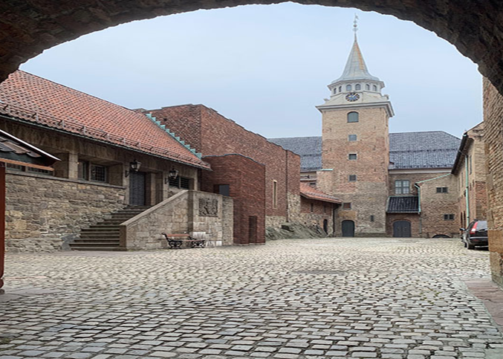
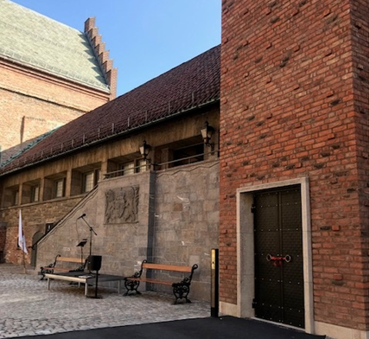
Et forbildeprosjekt
Bilder: Elin Vang Kristiansen
Notes:
Akershus slott – et unikt prosjekt
Viktig bygg: regjeringens representasjonslokaler
Opprinnelig plan: heis i Blåtårnet. Jeg ble involvert da dette var bestemt.
Mange protester fordi det ikke var en likestilt løsning
Løsningen ble fjerning av høyre del av Arneberg-trappen som vist på bildet. Vi ble overrasket over at Riksantikvaren tillot dette.
Ble erstattet med en heis som ga likestilt inngang for alle
1 heis inne og 2 plattformheiser sikret tilgang for rullestolbrukere til hele bygget
Høy kvalitet på arbeidet. Bruk av kobber og skinn i innvendig heis. Vi var svært imponert over løsningene.

Slide 74
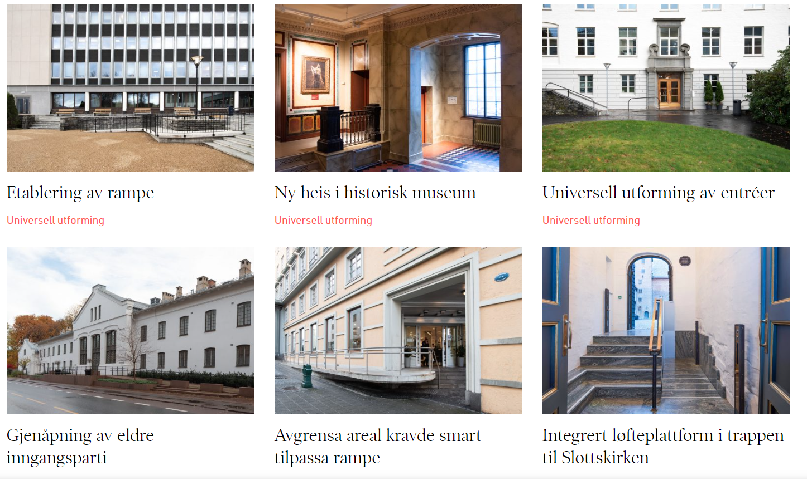
Riksantikvar – fylkesantikvar – byantikvar
Dette er lenke til Riksantikvarens eksempelsamling for universell utforming

Slide 75
Fritidsarenaer
Få friluftsområder er universelt utformet, men noen gode eksempler finnes. Skal vise et fra Atlanterhavsveien.
Under 3 % av friluftsområder tilfredsstiller kravene til universell utforming for rullestolbrukere og synshemmede.
Mange kommuner prioriterer turløyper når de istedenfor burde prioritere fritidsarenaer og publikumsbygg.

Slide 76
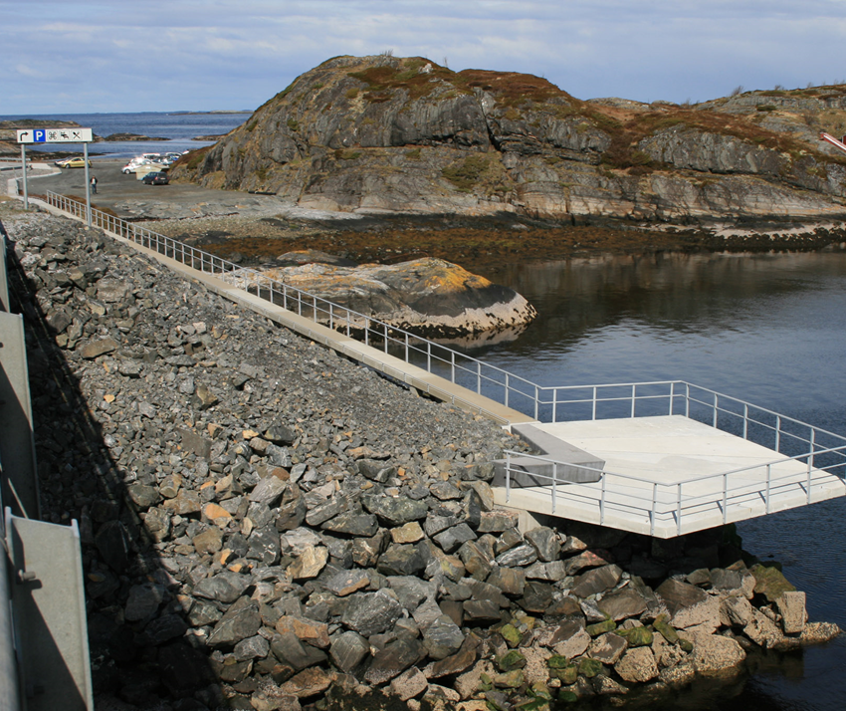
Atlanterhavsveien
Dette er bilde av en fiskeplass tilrettelagt for alle. Det skal være fisk der.... :-)

Slide 77
Politikerkontakt
Innspill eller samtaler må gjøres før partiene har sine gruppemøter
Finn ut hvilken politiker som har størst påvirkning i egen gruppe
Innspill må være korte, konkrete og poenget må stå først
Innspill må tilføre noe nytt som ikke står i sakspapirer,
hva betyr dette for funksjonshemmedes likestilling? bryter dette med andre vedtak og planer eller CRPD?
Skryt av politikerne når dere kan – ha en positiv tone
Vær til stede når beslutningen fattes
Bli kjent med politikere som har interesse for vårt felt
Ta med politikerne i mediesaker og forbered dem på forhånd
Formuler vedtaket slik at de slipper å formulere dette selv
Ikke glem å pleie gode kontakter i kommuneadministrasjonen – mye makt i en innstilling
Se også kapittel 4 i Gode råd-opplæringen

Slide 78
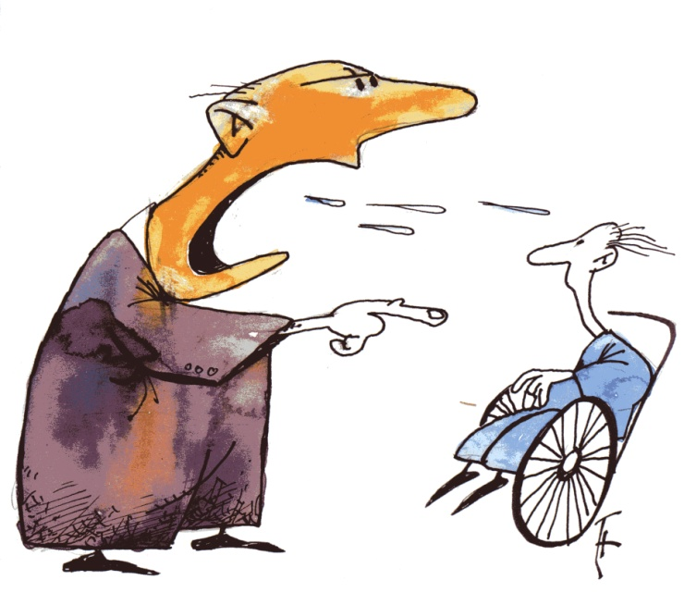
OBS: Påvirkning skjer begge veier. Mange vil ofte forsøke å påvirke oss til å lempe på kravene.
Det er en forventing om at vi må «gi og ta» for å få konsensus.
Ha derfor målet klart på forhånd.
Vær alltid flere sammen slik at dere kan støtte hverandre.
Er du i tvil, så ikke gi svar der og da, men vent til du har snakket med andre først.
Notes:
Dialog og direkte kontakt er ofte den beste påvirkningsformen. Men stadig opplever vi at de vi møter er like flinke som oss til å påvirke, og vi kan ende med at det er vi som skifter syn mot vår vilje.

Slide 79
Det er svært enkelt å inngå kompromiss på andres vegne.
Kompromisser vil medføre at det er noen som blir utestengt eller får et dårligere tilbud.
- ofte de samme personene
Kompromiss = innrømmelse av at egne råd ikke er så viktig

Slide 80
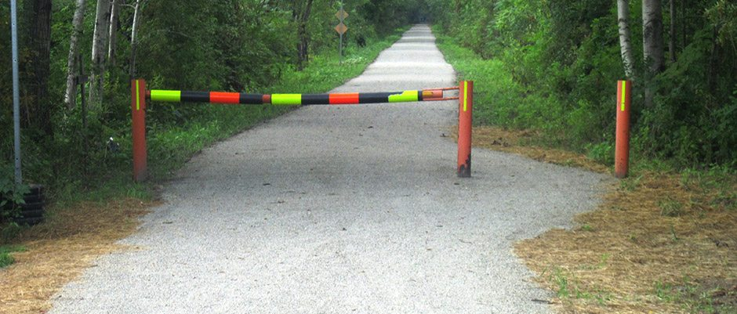
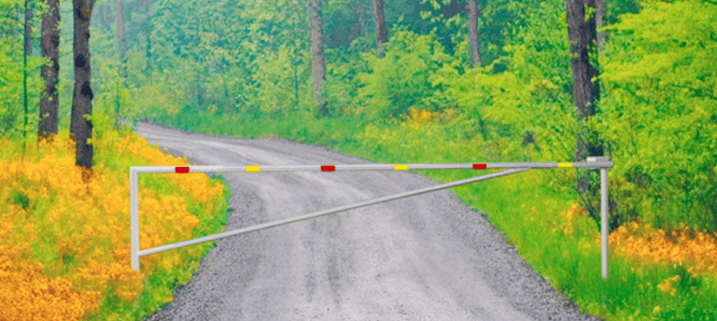
Miljødirektoratet: Forbud mot bruk av kjøretøy medfører ikke at ferdsel til fots, sykkel, ridning og lignende ferdselsformer er forbudt. Bommer må derfor ikke sperre for denne type aktivitet. For ikke å hindre allmennhetens ferdselsrett på veien er ofte det mest praktiske å legge en sti på utsiden av bommen som ikke er kjørbar med motorkjøretøy. Stien på utsiden må være bred nok til å passere med rullestol.
Sperrer veibommen for utøvelse av allemannsretter og dette enkelt kunne vært unngått, kan bommen etter en konkret vurdering bli å betrakte som et ulovlig stengsel jf. friluftslovens § 13. Låser som sperrer allmennhetens ferdselsrett etter friluftsloven kan etter en konkret vurdering fjernes med hjemmel i friluftslovens § 40. Kommunen har et hovedansvar for at ulovlige stengsler blir fjernet

Slide 81
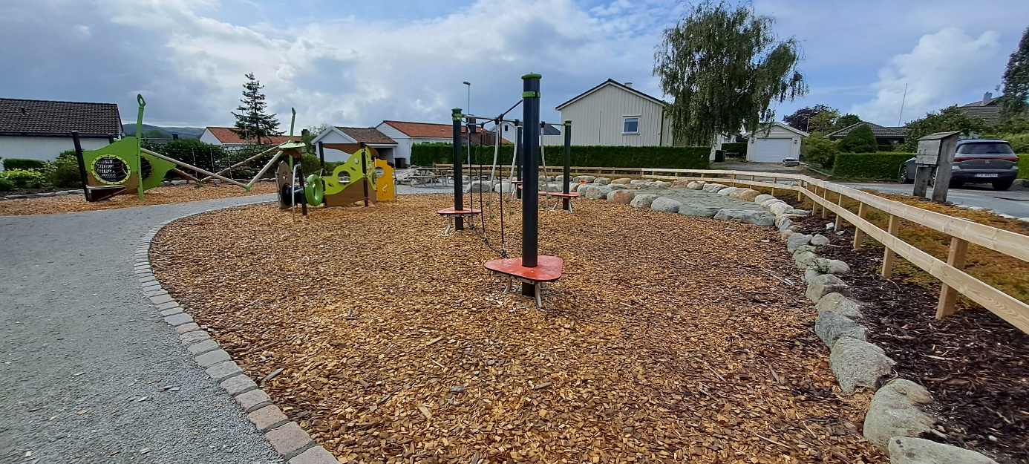
Cellulose-flis er bedre enn bark og sand som alternativ til gummiunderlag.
Bark vil forvitre fortere til jord. Den består av lange, tynne fibre som ikke har samme bæreevne som Cellulose.

Slide 82
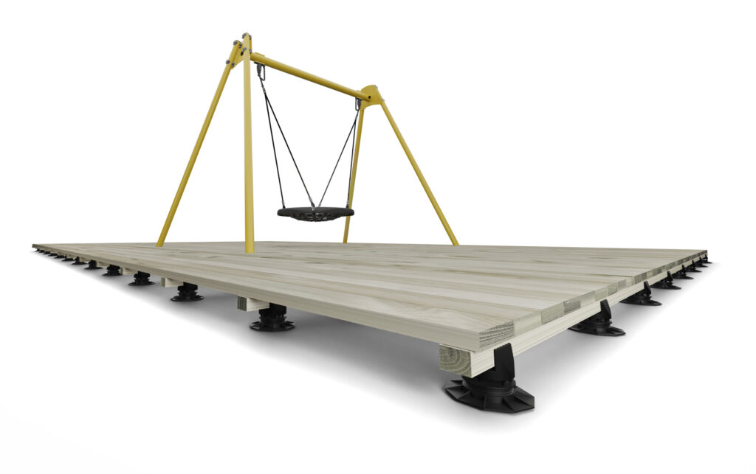
www.shockdeck.com

Slide 83
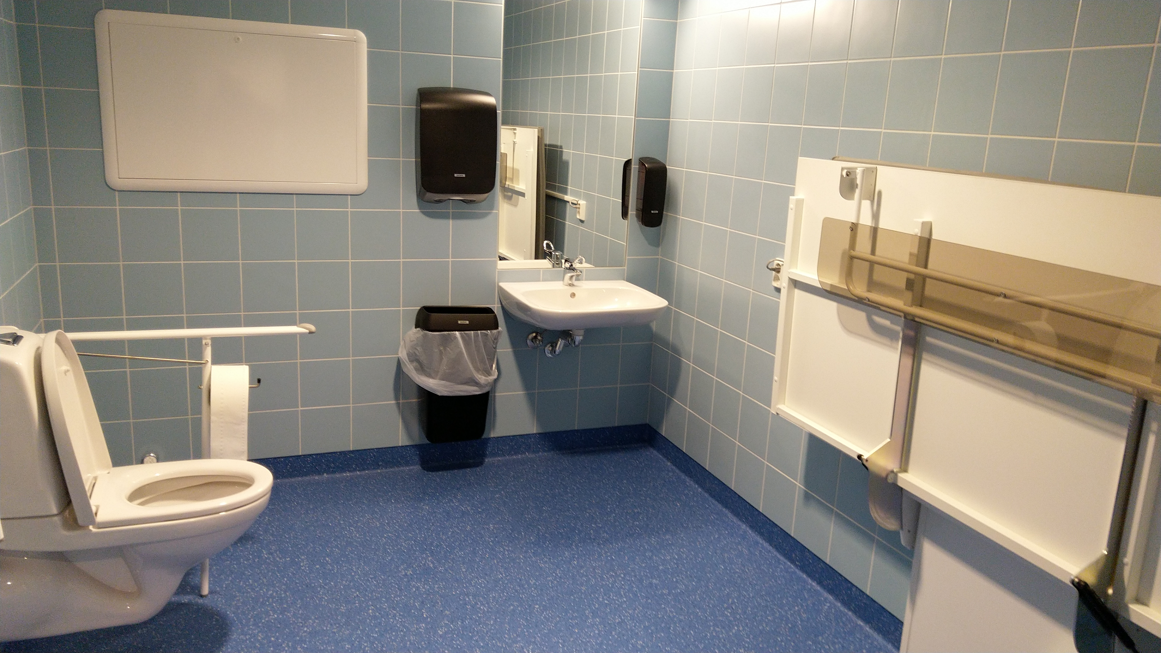
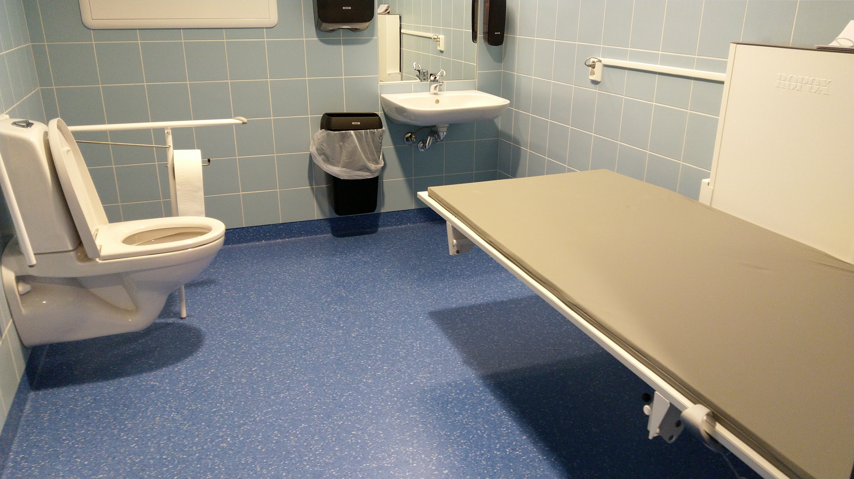
Stellebord for voksne
Ikke omtalt i lov, forskrift eller temaveiledere

Slide 84
Klagerett
Funksjonshemmedes organisasjoner har klagerett på enkeltvedtak som angår vårt formål, som f.eks. unntak eller dispensasjon fra UU
Kommunalt råd har ikke klagemulighet, men kan gi råd om hvorvidt det skal gis unntak eller dispensasjon.
Klagefrist på tre uker er kort og ofte umulig å bli oppmerksom på. Kommunen kan vedta at alle søknader om unntak eller dispensasjon skal sendes rådet for uttalelse og at vedtak sendes relevante organisasjoner til orientering.

Slide 85
Det fremgår av dispensasjonsbestemmelsen § 19-2 at:
Dispensasjon kan ikke gis dersom hensynene bak bestemmelsen det dispenseres fra, hensynene i lovens formålsbestemmelse eller nasjonale eller regionale interesser, blir vesentlig tilsidesatt. Fordelene ved å gi dispensasjon skal være klart større enn ulempene.
Ved dispensasjon fra loven og forskriften til loven skal det legges særlig vekt på dispensasjonens konsekvenser for helse, miljø, jordvern, sikkerhet og tilgjengelighet.

Slide 86
Klage sendes kommunen og avgjøres av bygningsrådet
Dersom kommunen avviser klagen sendes denne Statsforvalteren.
Mulighet for å sende inn flere opplysninger direkte til
Vedtaket i dispensasjonssaken skal begrunnes og det er krav om særskilt begrunnelse dersom politikerne går i mot administrasjonens innstilling

Slide 87
Eksisterende byggverk
§ 31-4. Kommunens adgang til å gi helt eller delvis unntak fra krav
Ved tiltak etter § 20-1 på eksisterende byggverk kan kommunen gi helt eller delvis unntak fra tekniske krav, dersom det vurderes som forsvarlig ut fra sikkerhet, helse og miljø. Ved vurderingen skal kommunen legge vekt på følgende:
a. byggverkets alder, formell vernestatus, type, formål, plassering, varigheten av tiltaket og nåværende tekniske tilstand
b. forhold som kan redusere negative konsekvenser ved at det gis unntak
c. fordeler som oppnås med tiltaket.

Slide 88
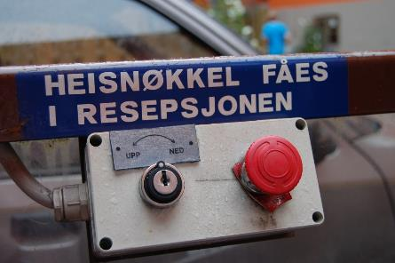
Klagesak til LDO i 2010 «Ombudet konkluderte med at heisen ikke er en universelt utformet løsning så lenge det er nødvendig å be om bistand via intercomanlegget for å få tilgang til heisen. I uttalelsen viser ombudet til tidligere saker som fastslår at det er et grunnleggende prinsipp for universell utforming at alle skal få tilgang uten særskilt hjelp fra andre.»
Trøndelag fylkeskommune brev til alle videregående skoler: «Krav i diskrimineringsloven medfører at personer med ulike bevegelseshemninger som krever bruk av heis, skal likestilles med personer som kan bevege seg fritt i trapper. Dette gjelder også besøkende.
Utfra lovens krav , vedtak i rådet for likestilling av funksjonshemmede, må enkelte skolers praksis med bruk av lukkede heiser opphøre.»

Slide 89
Bruk Gode råd-siden
1. Grunnleggende om rådet
2. Arenaen og regelverket
3. Arbeidet i rådet
4. Samarbeidet, rådgivningen og nettverket
5. Rettigheter og plikter
- hvordan finne fram og hvor få hjelp?
6. Aktuelle tema i kommunale råd
7. Aktuelle tema i fylkeskommunale råd

